Slide 1
Bibliotekos resursų paskirstymo imitacinis modelis

Slide 2
Bibliotekos resursu paskirstymo imitacinis modlelis
Tikslas:
Sukurti bibliotekos resursu paskirstymo imitacinis modlelis.
Uždaviniai:
Suplanuoti bibliotekos resursų paskirstymą taip ,kad biudžeto balansas būtų teigiamas.
Planuoti bibliotekos plėtrą (atnaujinti knygų asortimentą).
Imitacinį modelį sukūriau su Powersim Studio 10.

Slide 3
Situacijos aprašas
Sukurtas imitacinis modelis, kuris vaizduoja finansinius ir žmogiškuosius resursus bei jų kitimą projekcijoje metų bėgyje (360 dienų arba 12 mėnesių po 30 dienų).
Sukurtas bibliotekos veiklos modelis, žvelgiant per finansinę pusę, įtraukiant biudžetą, klientų kiekį ir aptarnaujantį personalą (darbuotojų skaičių). Būklė stebimą dienos žingsniu.
Tinkamai paskirstant resursus gauname įstaigą su teigimu lėšų balansu. Modelyje įtraukiama bibliotekos plėtros perspektyva. Knygų atnaujinimas, senų nurašymas.

Slide 4
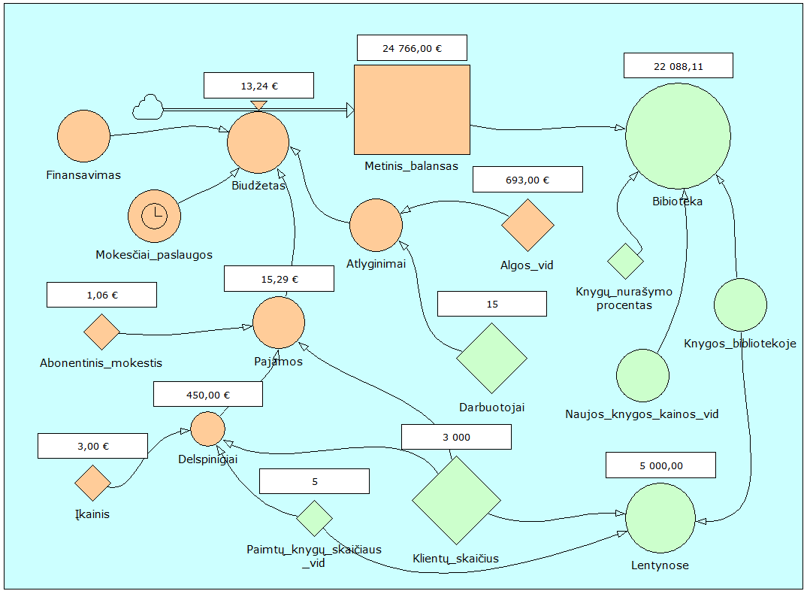
Bibliotekos modelio schema

Slide 5
Abstraktaus modelio struktūra elementai,ryšiai tarp jų, kintamieji
Srautas Biudžetas pateikia finansinę situaciją einamoje dienoje.
Talpykla Metinis_balansas rodo metinę finansinę padėtį (lėšų sutaupyta arba ne).
Kintamieji Finansavimas, Mokesčiai_paslaugos, Atlyginimai, pajamos sujungti su biudžeto srautu.
Kintamasis Atlyginimas gaunamas iš konstantų Darbuotojai ir Algos_vid sandaugos. Imamas darbuotojų skaičius ir gaunamos algos vidurkis (darbuotojų skaičių ir algos vidurkį galima nustatyti rankiniu būdu). Galutinė suma paverčiama iš mėnesio į dienos vertę.
Kintamasis Pajamos gaunamas iš konstantų Abonentinis_mokestis ir Klientų_skaičius bei prijungto kito kintamojo Delspinigiai (mokestis už laiku negrąžintas knygas).

Slide 6
Abstraktaus modelio struktūra elementai ir ryšiai tarp jų, kintamieji
Konstanta Įkainis su konstantomis Paimtų_knygų_skaičiaus_vid ir Klientų_skaičius sukuria kintamojo Delspinigiai vertę (pradžioje delspinigiai pateikiami mėnesio masteliu).
Kintamasis Biblioteka pateikia situaciją bibliotekoje (nuolat fiksuojamas knygų skaičius). Jis gaunamas iš jungčių su konstanta Knygų_nurašymo_procentas bei kitų kintamųjų Knygos_bibliotekoje ir Naujos_knygos_kainos_vid.
Kintamasis Lentynose rodo knygų kiekį esantį patalpoje (nepaimtas knygas). Rezultatas gaunamas iš prijungtų konstantų Paimtų_knygų_skaičiaus_vid , Klientų_skaičius bei kintamojo Knygos_bibliotekoje.

Slide 7
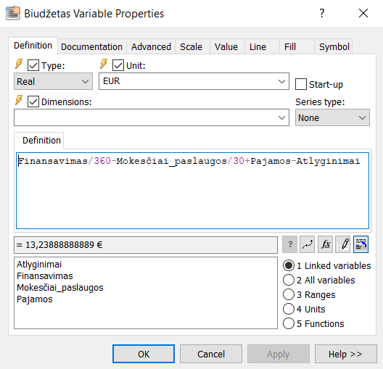
Duomenys, apibūdinimo kodas; modelio vykdymo keitimo sąlygos
Srautas Biudžetas:

Slide 8
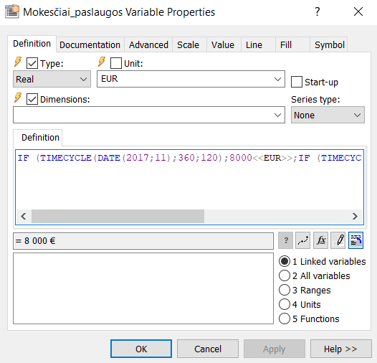
Duomenys, apibūdinimo kodas; modelio vykdymo keitimo sąlygos
Kintamasis Mokesčiai_paslaugos:

Slide 9
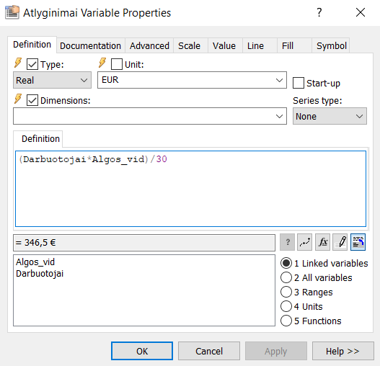
Duomenys, apibūdinimo kodas; modelio vykdymo keitimo sąlygos
Kintamasis Atlyginimai:

Slide 10
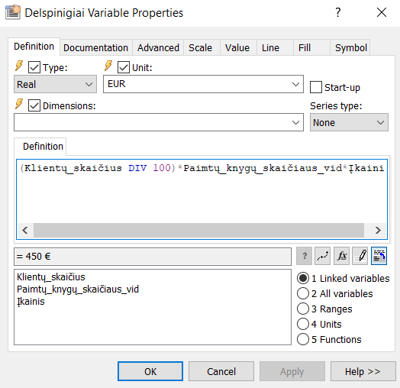
Duomenys, apibūdinimo kodas; modelio vykdymo keitimo sąlygos
Kintamasis Delspinigiai:

Slide 11
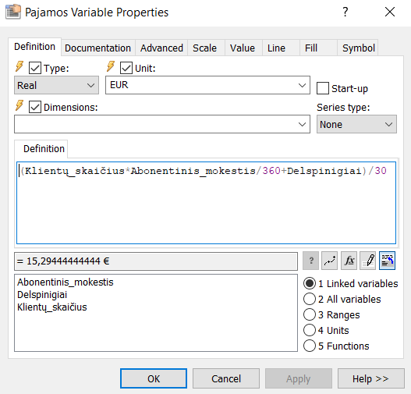
Duomenys, apibūdinimo kodas; modelio vykdymo keitimo sąlygos
Kintamasis Pajamos:

Slide 12
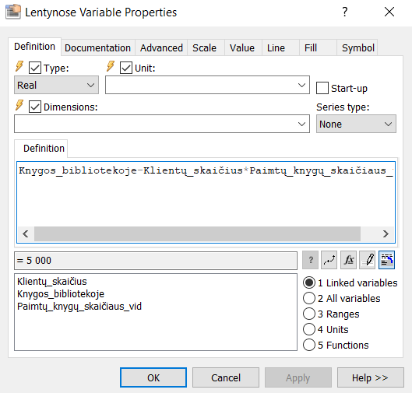
Duomenys, apibūdinimo kodas; modelio vykdymo keitimo sąlygos
Kintamasis Lentynose:

Slide 13
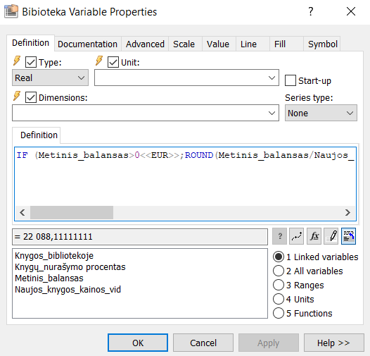
Duomenys, apibūdinimo kodas; modelio vykdymo keitimo sąlygos
Kintamasis Biblioteka:

Slide 14
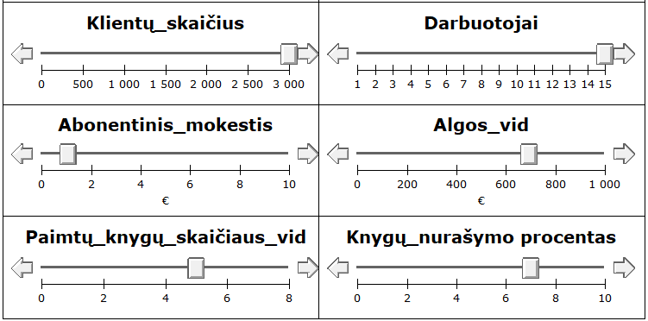
Duomenys, apibūdinimo kodas; modelio vykdymo keitimo sąlygos
Konstantos ir jų įvestis:

Slide 15
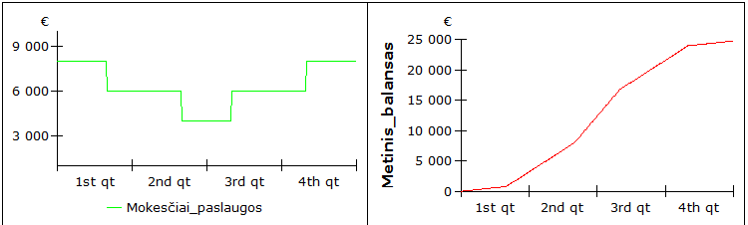
Imitacinio modelio grafikai
Metinių mokesčių kitimo grafikas bei sukauptų lėšų kitimo grafikas pavaizduotas ketvirčiuose:

Slide 16
Išvados
Vaizdingas imitacinių modelių kūrimas Powersim.
Suprantamai matomi duomenų srautai ir pokyčiai.
Pilnai valdomas kiekvienas procesas rankiniu būdu.
Projektą galima tobulinti bet kurioje darbo stadijoje.
Stebėti duomenų kitimą diagramose.
Ilgesniam naudojimui reikalinga licencija programinei įrangai.

Slide 17
Naudota literatūra
http://www.powersim.com/
https://www.youtube.com/watch?v=WGrSi-Cr0I4
https://thesystemsthinker.com/powersim-modeling-with-flow-diagrams/

